Slide 1



МИНОБРНАУКИ РОССИИ ФГАОУ ВО «ЮЖНЫЙ ФЕДЕРАЛЬНЫЙ УНИВЕРСИТЕТ» АКАДЕМИЯ ПСИХОЛОГИИ И ПЕДАГОГИКИ» ПРЕЗЕНТАЦИЯ ПО ДИСЦИПЛИНЕ «ПСИХОЛОГИЯ ДЕТСКОЙ И ПОДРОСТКОВОЙ СУБКУЛЬТУРЫ» НА ТЕМУ: «МОЛОДЁЖНОЕ ДВИЖЕНИЕ – ПАРКУР» ИСПОЛНИТЕЛЬ: СТУДЕНТКА 4 КУРСА ОЗО 43 ГРУППЫ НАПРАВЛЕНИЕ 050400 «ПСИХОЛОГИЯ И СОЦИАЛЬНАЯ ПЕДАГОГИКА» ПОГОДИНА СВЕТЛАНА ВАСИЛЬЕВНА ПРЕПОДАВАТЕЛЬ:ДОЦ. САВЕНКОВА ИРИНА ВИТАЛЬЕВНА Г.РОСТОВ-НА ДОНУ 2016 ГОД

Slide 2
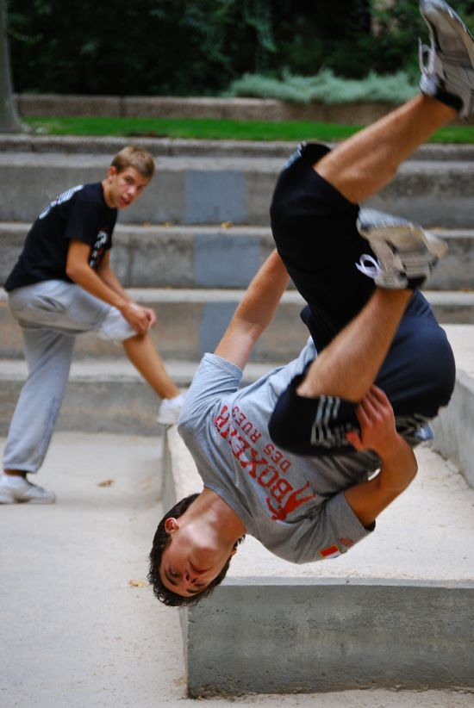
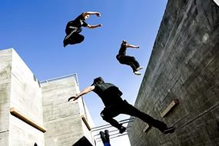
Паркур – это экстримальный вид спорта, основанный на выполнении опасных трюков без всякой страховки.

Slide 3
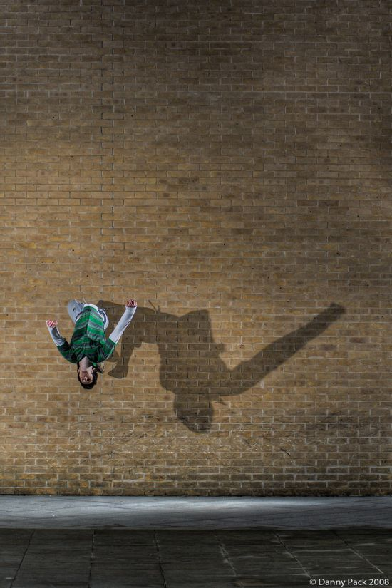
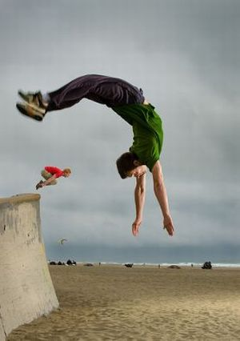
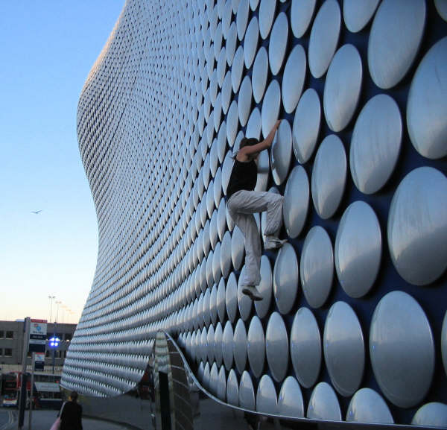
Лозунг паркура: «Нет границ, есть только препятствия».

Slide 4
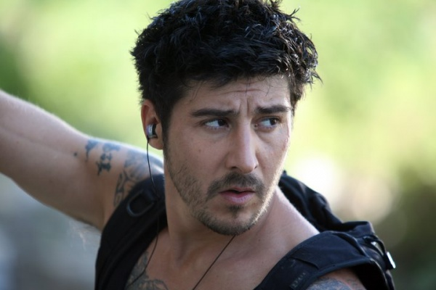
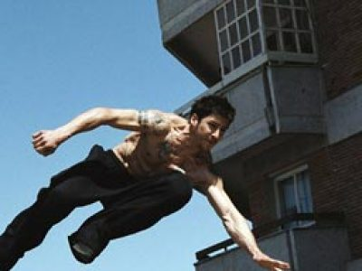
Основатель паркура – Давид Белль. Parkour пришло из конного спорта и переводится с французского как «полоса препятствий». А слово «трейсинг» произошло от французского traceur – человек, прокладывающий новые пути.

Slide 5
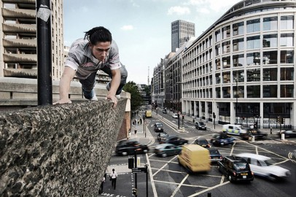
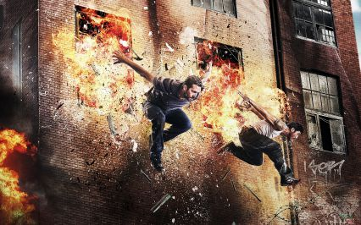
Задача трейсера - преодолев все препятствия, встречающиеся на пути, достигнуть цели – определенной точки города. Настоящий трейсер должен обладать навыками легкоатлета, гимнаста, акробата, скалолаза, спринтера, прыгуна…

Slide 6
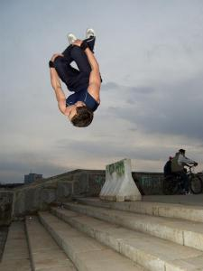
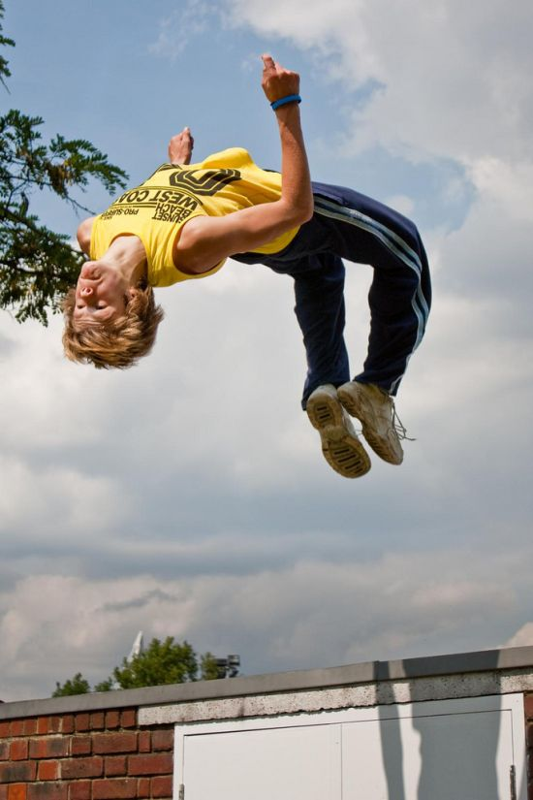
Виды паркура. Уличная акробатика или Акрострит (Acrostreet) – данный вид основывается на выполнении акробатических элементов на ровной площадке

Slide 7
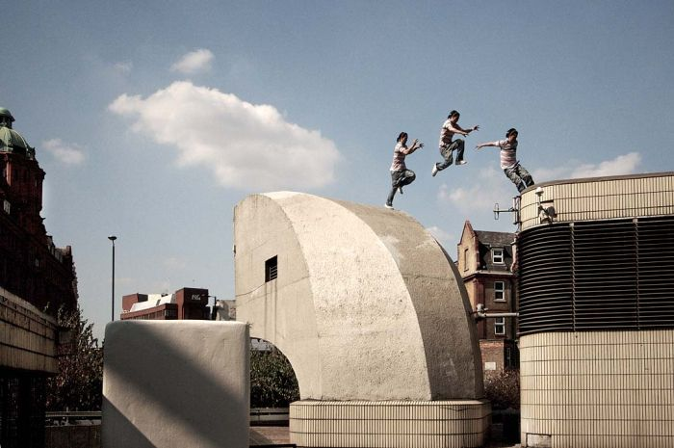
Виды паркура (продолжение) Билдеринг (Buildering) – это городской вариант скалолазания. Вместо скалы используется здание или любая металлоконструкция.

Slide 8
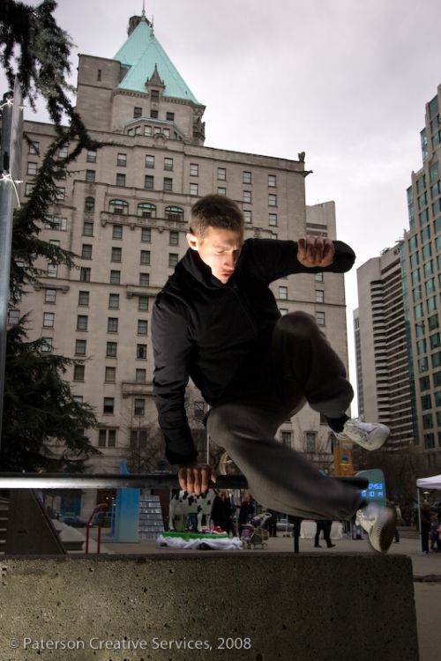
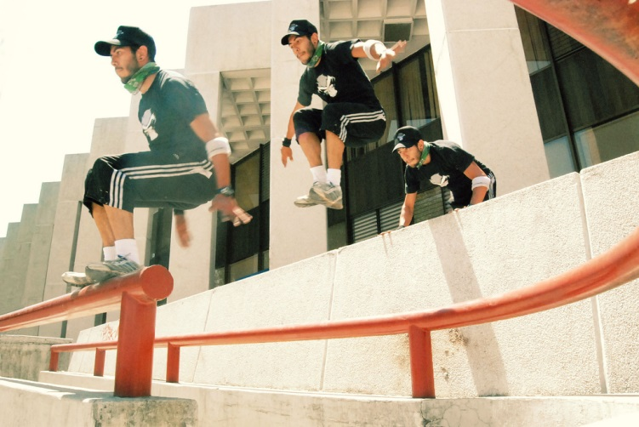
Школы паркура 1.Московская школа паркура 2.PKSPA-школа паркура в Санкт-Петербурге 3.Школа паркура в Нижнем Новгороде 4.Одесская школа паркура 5.Киевская школа паркура и акрострита

Slide 9
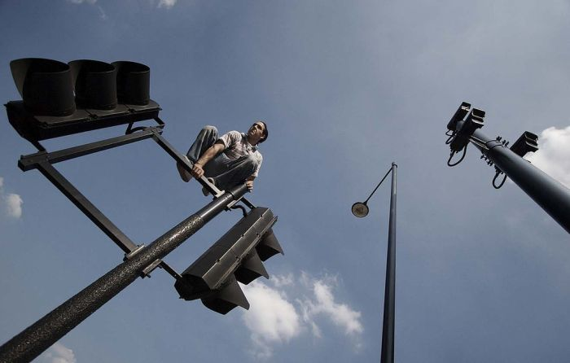
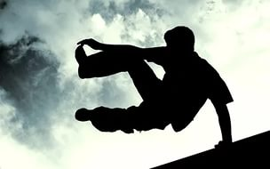
Основные элементы паркура Баланс–умение удерживать равновесие на узком участке. Валран (wallrun)–умение бегать по поверхности отвесной стены. Кэт баланс (catbalance)–навык передвигаться на полусогнутых ногах по очень узкой дорожке. Кэт Пэс(catpace) - ходьба на руках. Приземление (Landing. Ноги должны пружинить, уже в воздухе важно начинать сгибать колени, чтобы приземлиться безопасно и без травм. Ролл(roll) –приземление с перекатом через плечо. Тик-так(tic-tac) –трюки, позволяющие использовать одно препятствие для того, чтобы преодолеть другое.

Slide 10
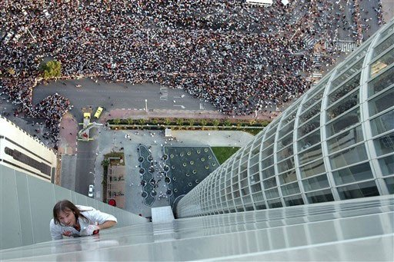
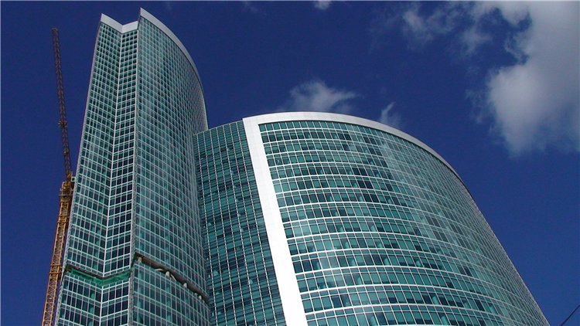
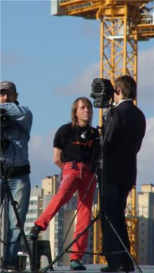
48-летний французский скалолаз Ален Робер по прозвищу Человек-паук уже более 30 лет покоряет самые высокие небоскребы мира.

Slide 11
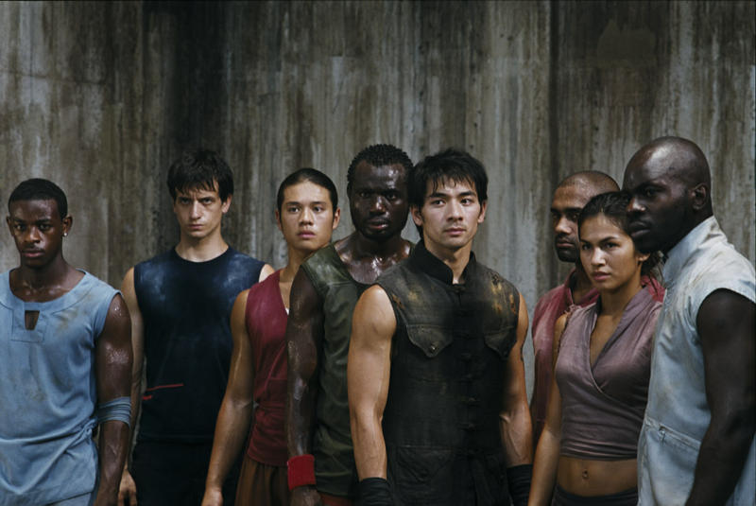
Яркие представители паркура 1995 г. Команда «Yamakasi» Давид Белль, Ян и Фредерик Хнотру, Дэвид Малгон и Себастьен Фука

Slide 12
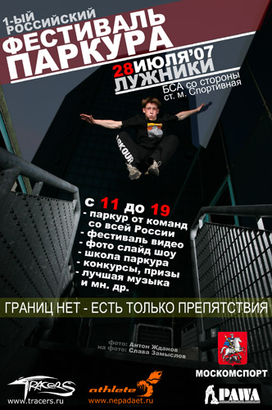
В России первая паркур-группа N.R.G. появилась в 2006 году. В ее состав входили Дмитрий Пономарев, Никита Гулиев и Даниил Голубев. В 2007 году в Москве был проведен Первый Российский Фестиваль Паркура.

Slide 13
С чего начать обучение паркуру? 1.Чтобы научиться паркуру, стоит начать с наращивания физической нагрузки и освоения основных элементов, таких как простые прыжки, прыжки с опорой на руки, приземления, роллы, баланс. 2.После того, как вы научились выполнять стандартные элементы, можно переходить к изучению и освоению более сложных: манки, тик-так, сприн и другие элементы. 3. Когда вы поймёте, что способны на большее, тренируйтесь в выполнении валрана, ходьбы на руках, баланса на руках и других элементов высокой сложности. Верьте в себя и будьте верны своему увлечению, и все у вас получится! Успехов!

Slide 14
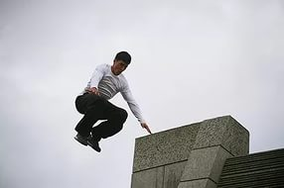
Спасибо за внимание!

